Slide 1


Développement de plugins procéduraux orientés métier
QGIS au service de l’écologie du paysage :
les plugins « BioDispersal » et « Meff »
Mathieu Chailloux (IRSTEA)
14/12/2018
Rencontres utilisateurs QGIS

Slide 2

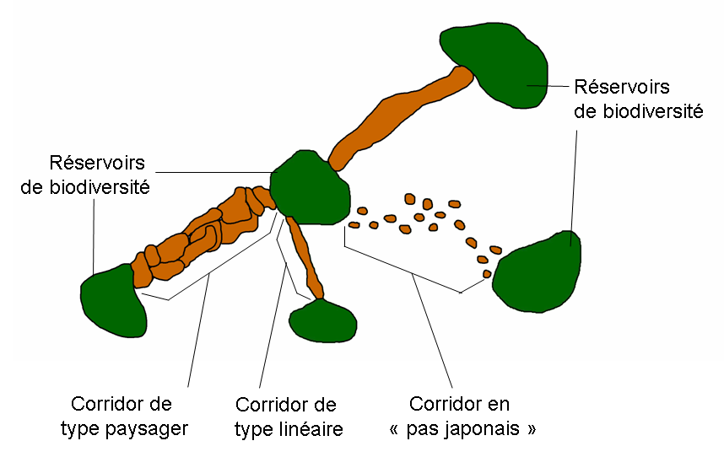
La Trame verte et bleue
Un réseau écologique pour la préservation de la biodiversité
Réservoirs de biodiversité : espaces riches en biodiversité dans lesquels les espèces effectuent tout ou partie de leur cycle de vie
Corridors écologiques : connexions entre les réservoirs
Plusieurs méthodes de cartographie
Centre de ressources Trame verte et bleue
Source : COMOP TVB 1

Slide 3
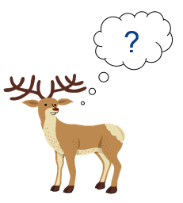
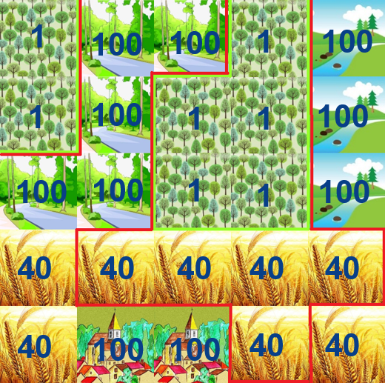
Aires potentielles de dispersion
Raster d’occupation du sol
Chaque pixel a un coût (coefficient de friction)
Coût maximal de dispersion (100 dans l’exemple)
Aires potentielles de dispersion (en rouge) depuis des réservoirs de biodiversité (en vert)
Source : M.Chailloux

Slide 4
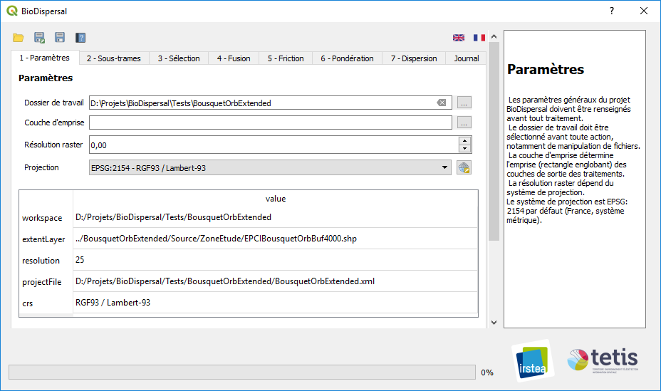
« BioDispersal » : un plugin en 7 étapes
Interface graphique de « BioDispersal »

Slide 5
« BioDispersal » : un plugin en 7 étapes
Paramètres généraux
Dossier de travail
Projection
Emprise
Résolution

Slide 6
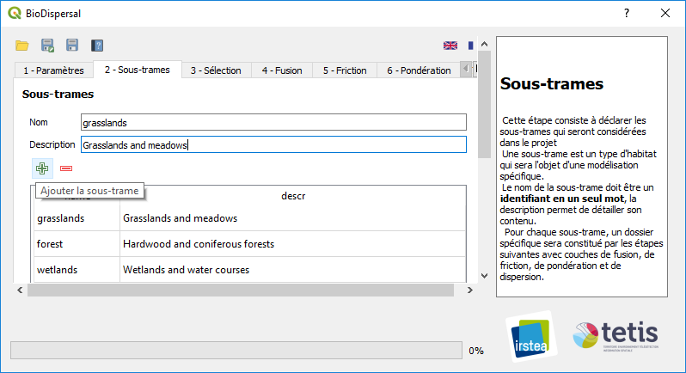
« BioDispersal » : un plugin en 7 étapes
Sous-trames
Combien ?
Lesquelles ? Nom + description

Slide 7
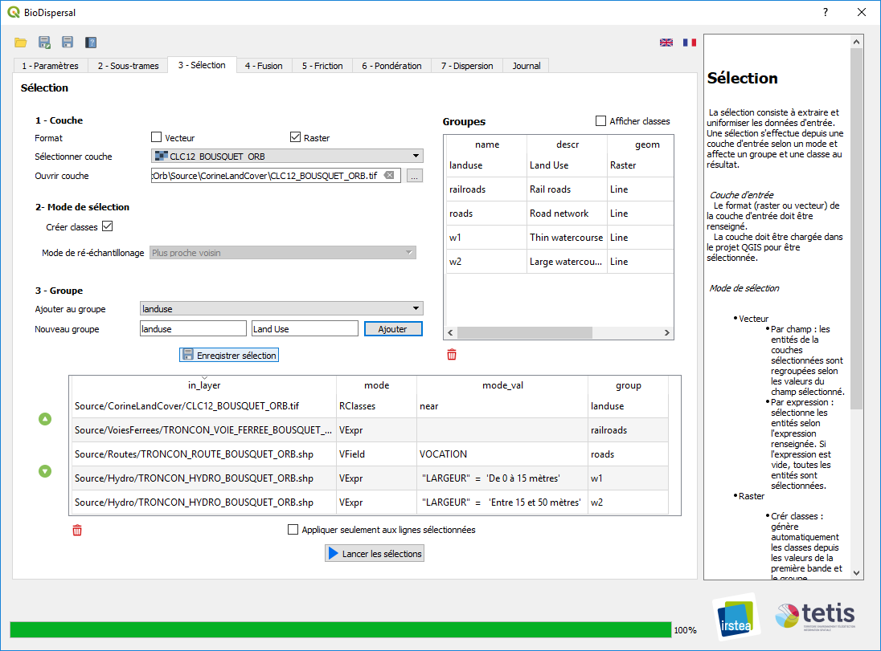
« BioDispersal » : un plugin en 7 étapes
Sélection
Par expression / champ / rééchantillonnage
Classification
Rastérisation

Slide 8
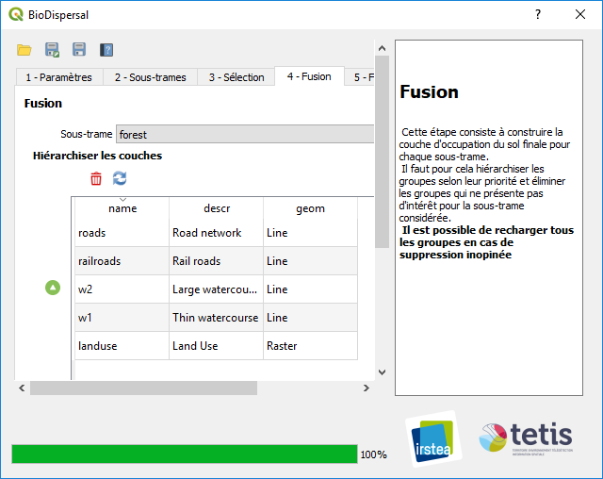
« BioDispersal » : un plugin en 7 étapes
Fusion
Sélectionner 1 sous-trame
Hiérarchiser les groupes
Appel à gdal:merge
Résultat : 1 couche d’OS par sous-trame

Slide 9
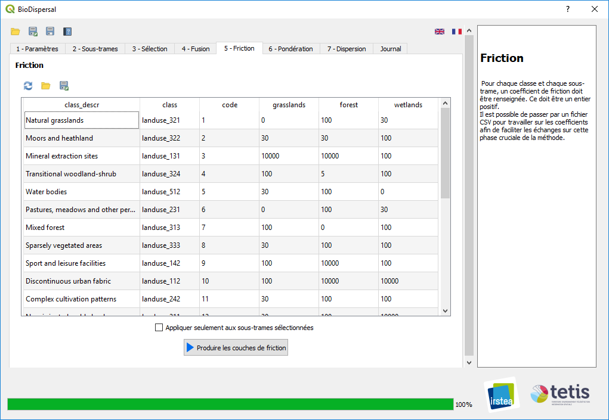
« BioDispersal » : un plugin en 7 étapes
Friction
1 coefficient par classe (type d’OS) et par sous-trame
Import / Export du tableau au format tableur (CSV)
Reclassification par gdal_calc => migrer vers native: reclassifybytable

Slide 10
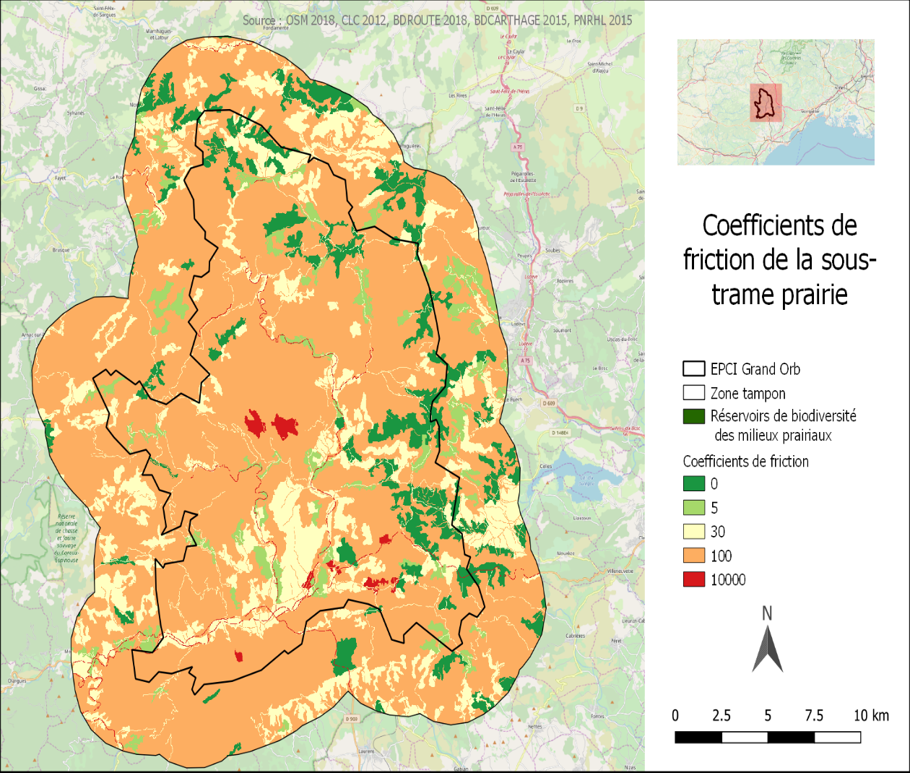
Grand Orb - Friction

Slide 11
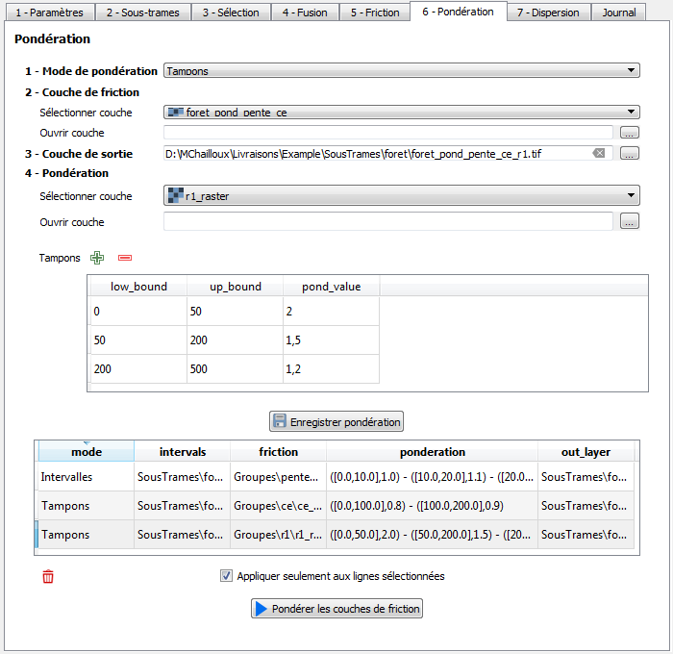
« BioDispersal » : un plugin en 7 étapes
Pondération
Par intervalles (valeurs de pente par ex.)
Par la distance (proximité au bâti ou aux routes par ex.)
Par la valeur (maximum ou minimum)

Slide 12
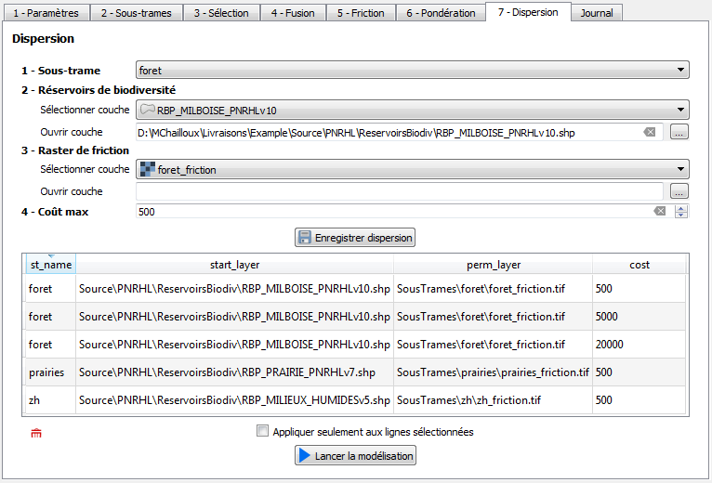
« BioDispersal » : un plugin en 7 étapes
Dispersion
Sélection sous-trame
Réservoirs de biodiversité
Couche de friction
Coût maximal
Algorithme r.cost : calcul de coûts pondérés

Slide 13
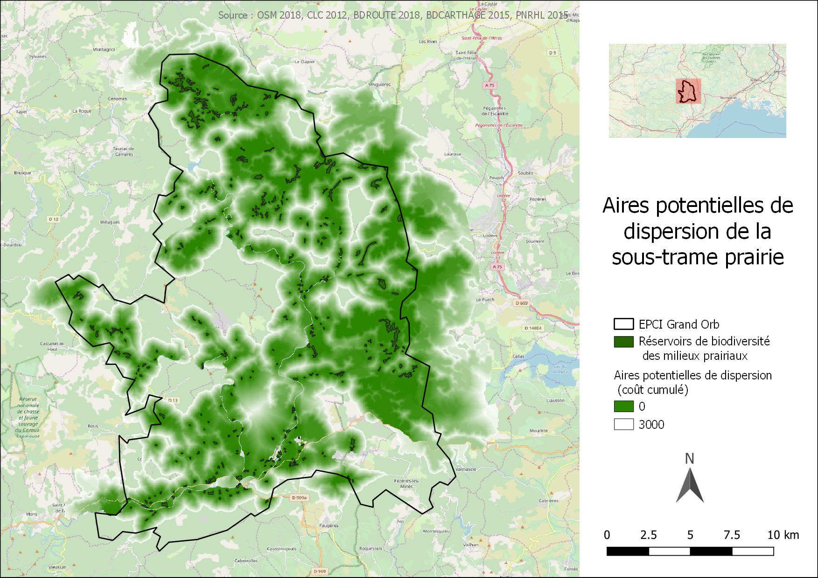
Grand Orb – Dispersion

Slide 14
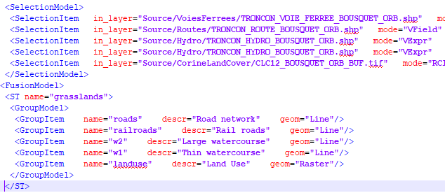
Reproductibilité / traçabilité
Sauvegarde configuration
Fichier XML
Chemins relatifs
Coefficients au format csv
Rejeu par étapes
Sauvegarde résultats intermédiaires
Exemple de fichier de configuration

Slide 15

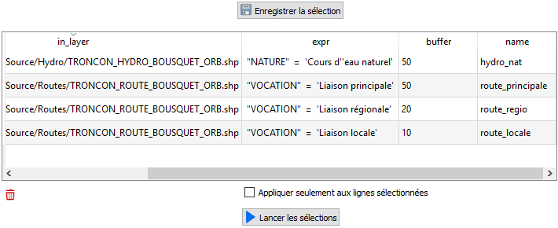
Tables de visualisation
Modèle-Vue-Contrôleur
Widgets QTableView
Modèles abstraits : factorisation du code
Liste d’éléments
DictModel : dictionnaire avec colonne ⬄ champ
1 contrôleur par étape / onglet
Exemple de table de visualisation

Slide 16
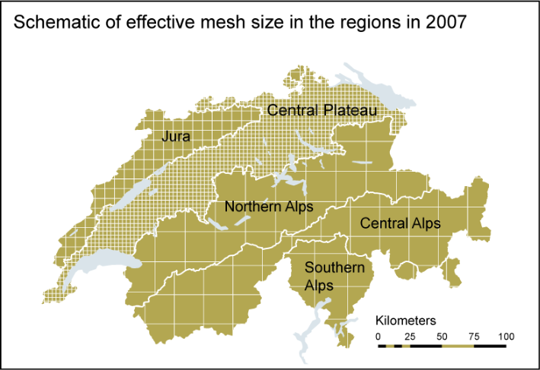
Taille effective de maille
D’après Jaeger et al. (2000) :
Degré de fragmentation : probabilité que 2 points choisis au hasard ne soient pas situés dans le même patch
Taille effective de maille : taille d’une maille si le territoire était divisé en mailles régulières avec un même degré de fragmentation
Source : Office fédéral de l’environnement (2010) d’après Jaeger et al. (2007)

Slide 17
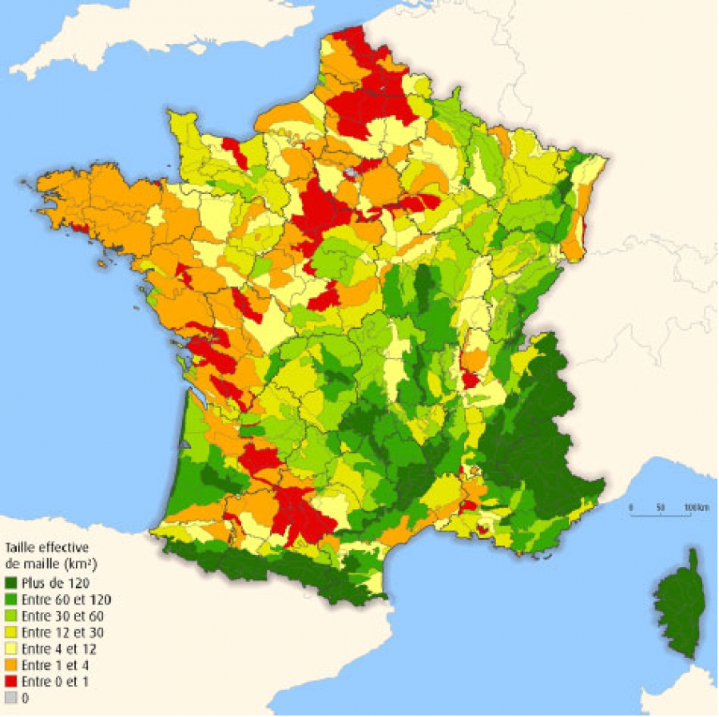
Le plugin « Meff » : contexte
Taille effective de maille par région forestière départementale en 2006
Contexte :
Indicateur territorial de développement durable
Méthode définie pour données CLC en France
Le plugin Lecos propose cet indicateur mais depuis une couche raster
Objectif :
Automatiser calcul depuis données vecteur
Libre choix de données
Prise en compte de l’effet frontière
Source : IRSTEA, CLC 2006, IGN 2006, IFN 2010

Slide 18
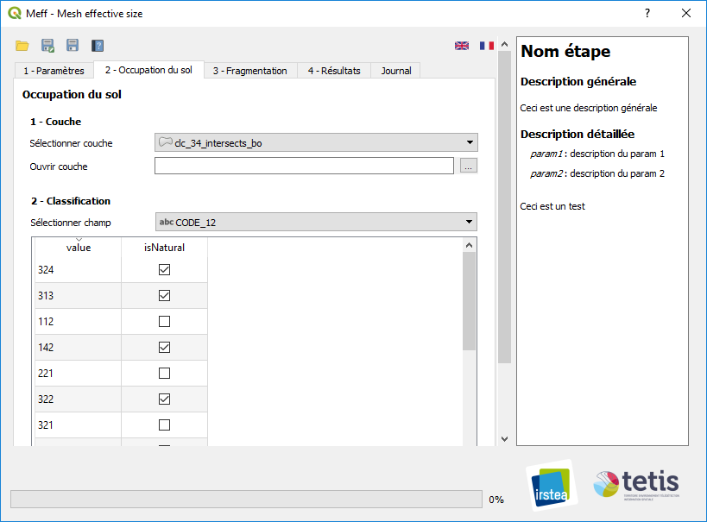
« Meff » : un plugin en 4 étapes
Étapes :
Paramètres
Classification de l’OS (milieu naturel ou non) : sélection, regroupement
Ajout des éléments fragmentants : tampon, différence, géométries simples
Calcul de l’indicateur
Livraison prévue Février 2019

Slide 19


Factorisation
Quels sont les éléments communs pertinents pour d’autres développements ?
Interface graphique (fichier .ui de base) ?
Modèles abstraits ?
Fichier de configuration ?
Fonctions utilitaires (gestion de couches, de projet QGIS, interfaçage avec processing) ?
Comment partager ce code ?
Bibliothèque python ?
Dépôt git à imbriquer ?

Slide 20
Conclusion
Plugin « procédural » pour chaîne de traitement complexe :
1 outil pour 1 problématique
Cadrage de la méthode
Intégration des prétraitements
Fichier de configuration
Développement d’un écosystème d’outils open-source en écologie du paysage
Transfert de technologie de la recherche vers l’opérationnel
BioDispersal 1.0 :
Disponible sur le dépôt QGIS officiel
Page web avec documentation spécifique : https://tetis.teledetection.fr/index.php/fr/expertise-et-transfert/appui-aux-politiques-publiques/item/519-biodispersal
Contacts :
mathieu.chailloux@irstea.fr
jennifer.amsallem@irstea.fr

